Slide 1

RECONOCIMIENTO
FACIAL
JHON BEIMAR CRUZ MONTAÑO
LIDER MORENO PADILLA
DANIEL ALBERTO PAZ CAMACHO
VAGNER ELDER VELASCO ZEBALLOS
INTELIGENCIA ARTIFICIAL I

Slide 2

MARCO TEORICO
LA INTELIGENCIA ARTIFICIAL
APRENDIZAJE PROFUNDO
DETECCION FACIAL
Es una rama de la informática que se centra en la creación de sistemas que pueden realizar tareas que normalmente requieren inteligencia humana.
Es un subconjunto del aprendizaje automático que utiliza redes neuronales con múltiples capas para mejorar el rendimiento de la máquina en tareas como el reconocimiento de imágenes, el procesamiento del lenguaje natural y la conducción autónoma.
Es la tarea de identificar la presencia de un rostro humano en una imagen o video.

Slide 3
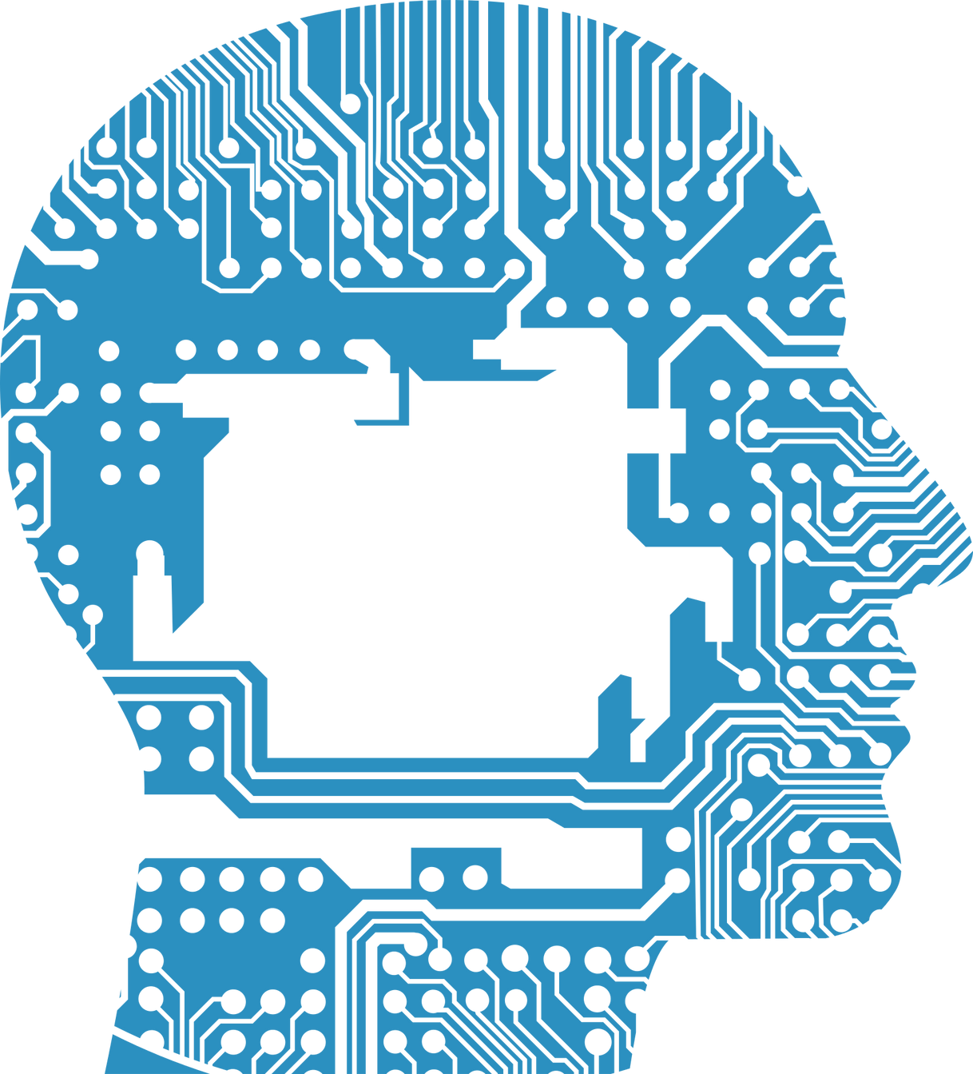
INSTALACIÓN DE LIBRERIAS

Slide 4
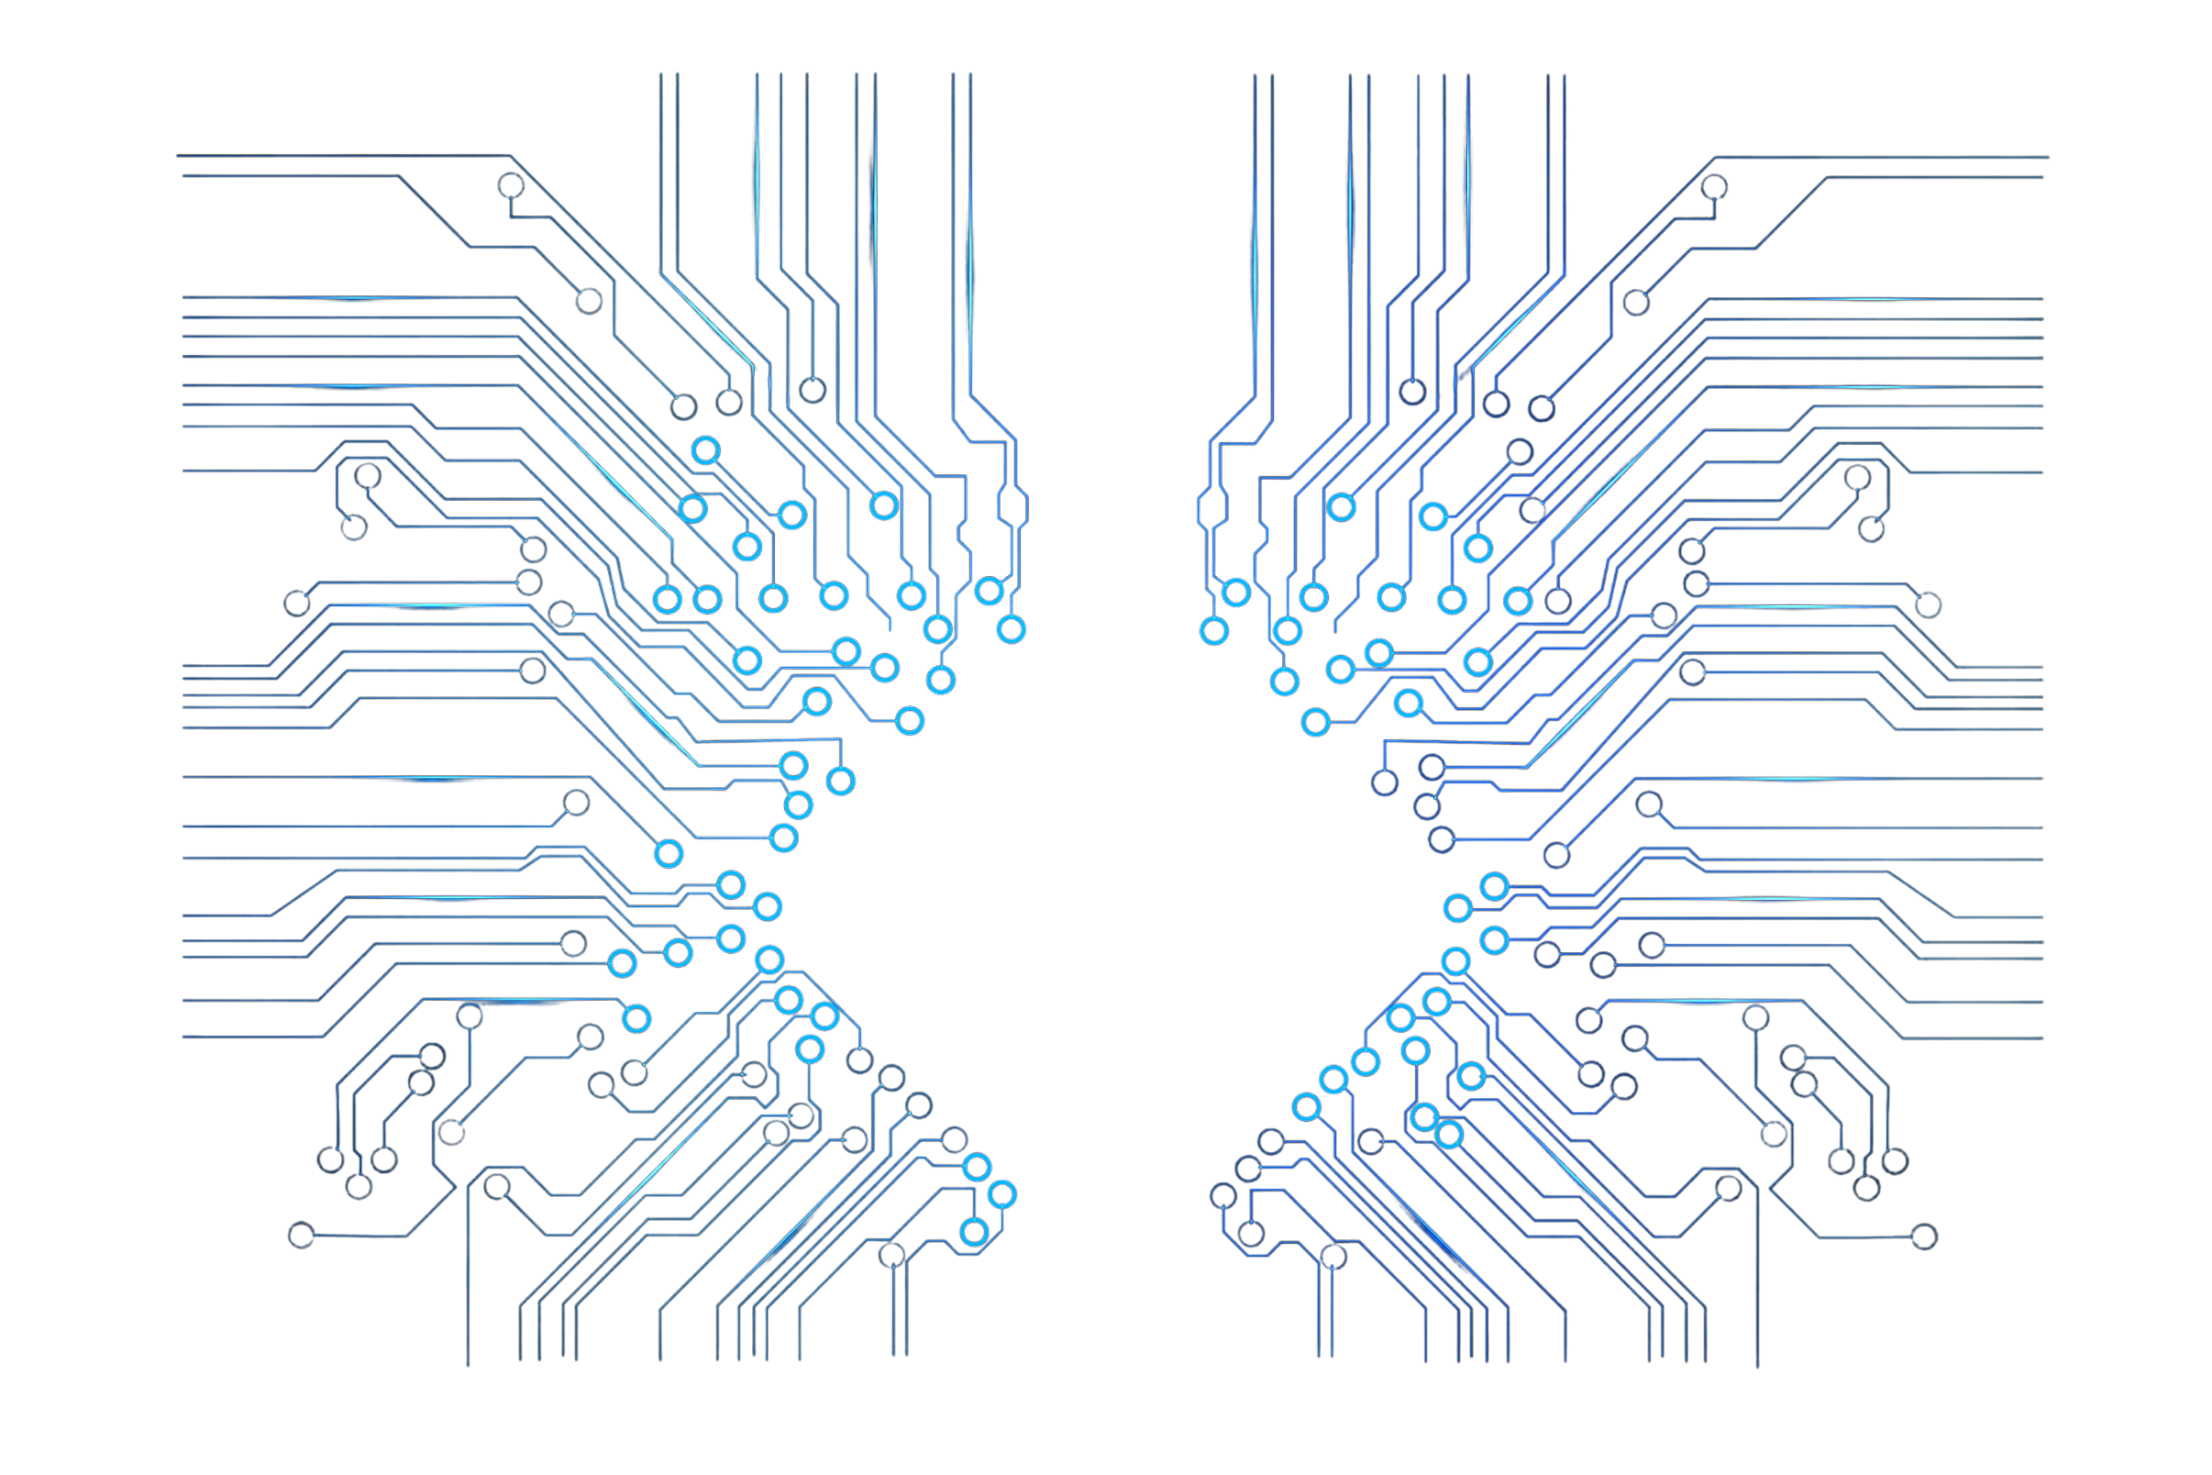
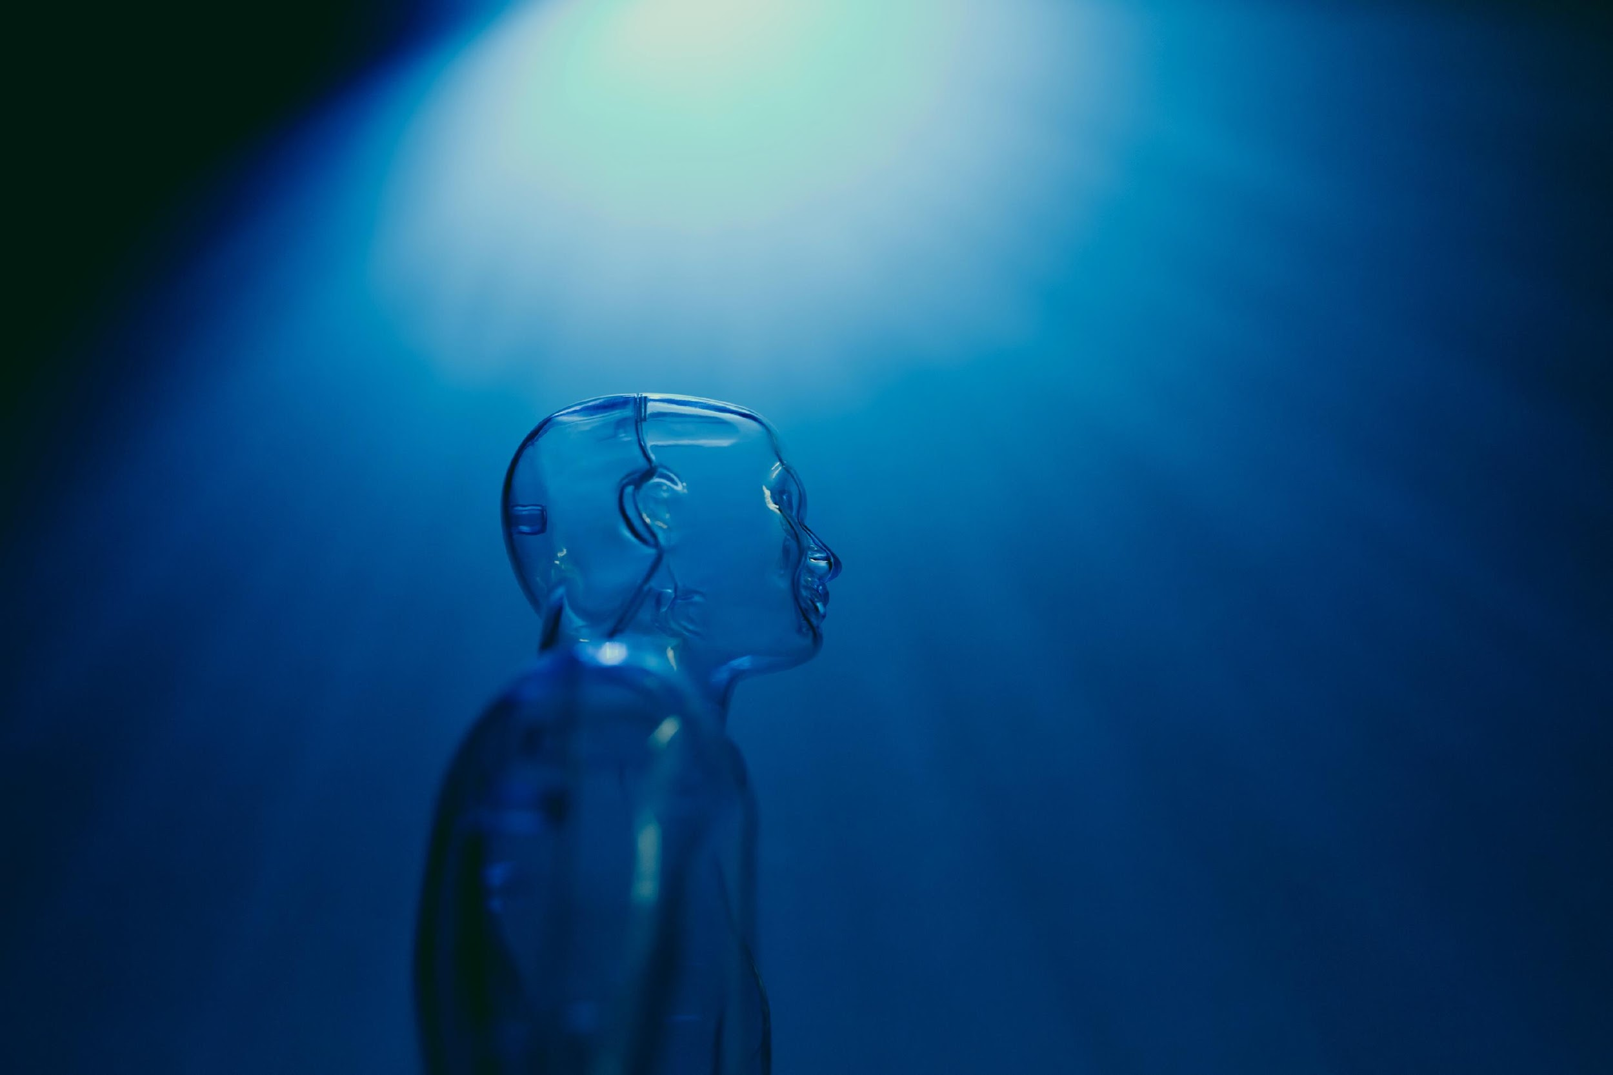
NumPy
Librería numérica de Python
Contiene una matriz multidimensional y estructuras de datos matriciales
Se instaló la versión 1.23.5
COMANDO DE INSTALACIÓN
pip install numpy==1.23.5

Slide 5
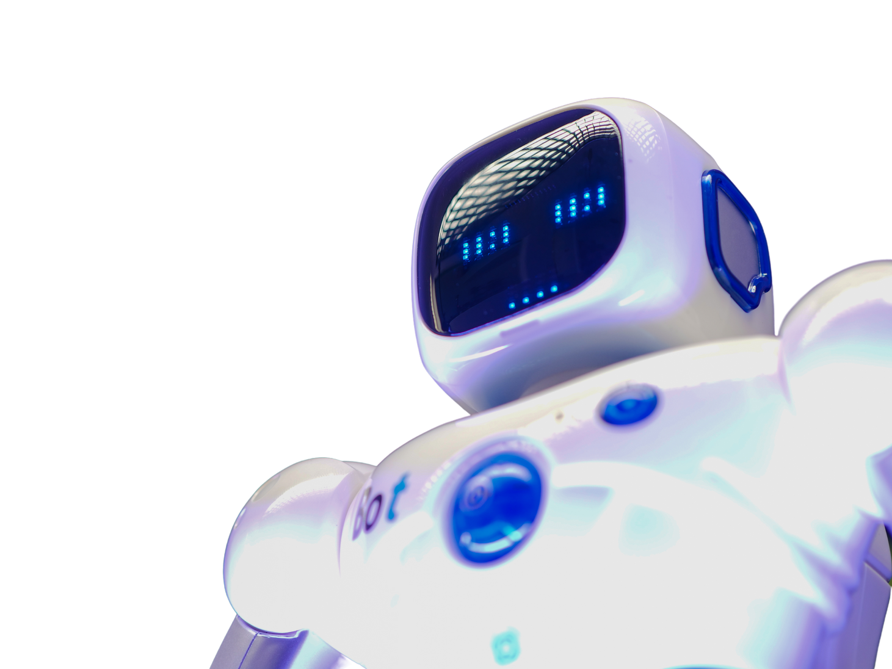
Tkinter
El paquete Tkinter es la interfaz por defecto de python para el kit de herramientas de gui tk. Tanto tk como Tkinter están disponibles en la mayoría de las plataformas unix, así como en sistemas windows (tk en sí no es parte de python, es mantenido por activestate).
Se instaló la versión 8.6

Slide 6
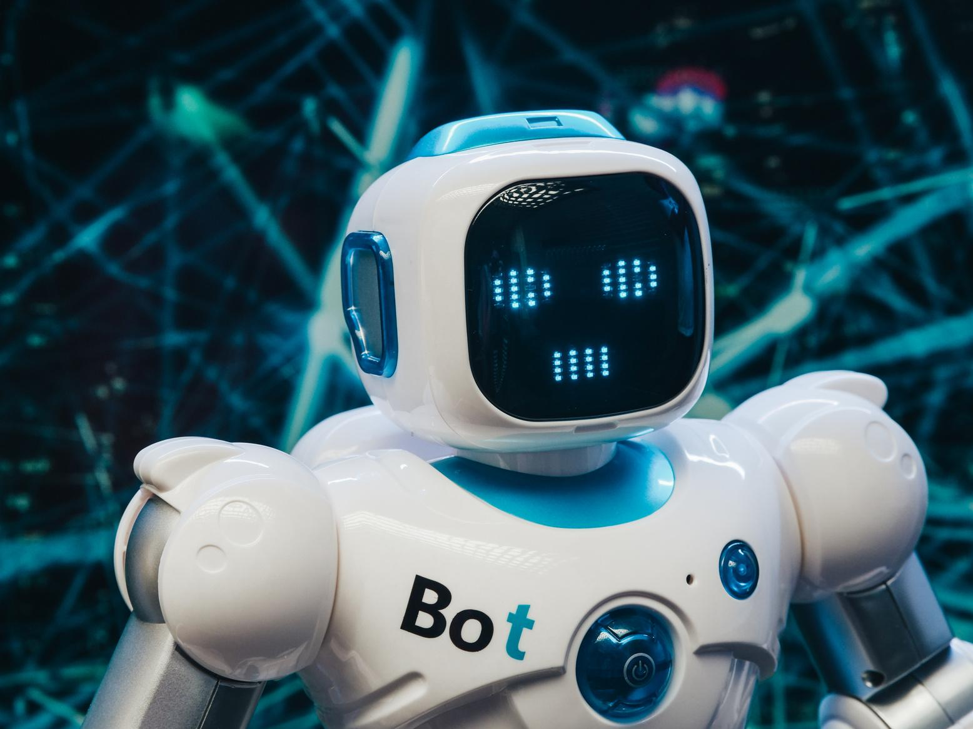
Pillow
Biblioteca de imágenes de Python
Agrega capacidades de procesamiento de imágenes a su interprete de Python.
Diseñada para un acceso rápido a los datos almacenados.
Se instaló la versión 9.4.0
COMANDO DE INSTALACIÓN
pip install pillow==9.4.0

Slide 7
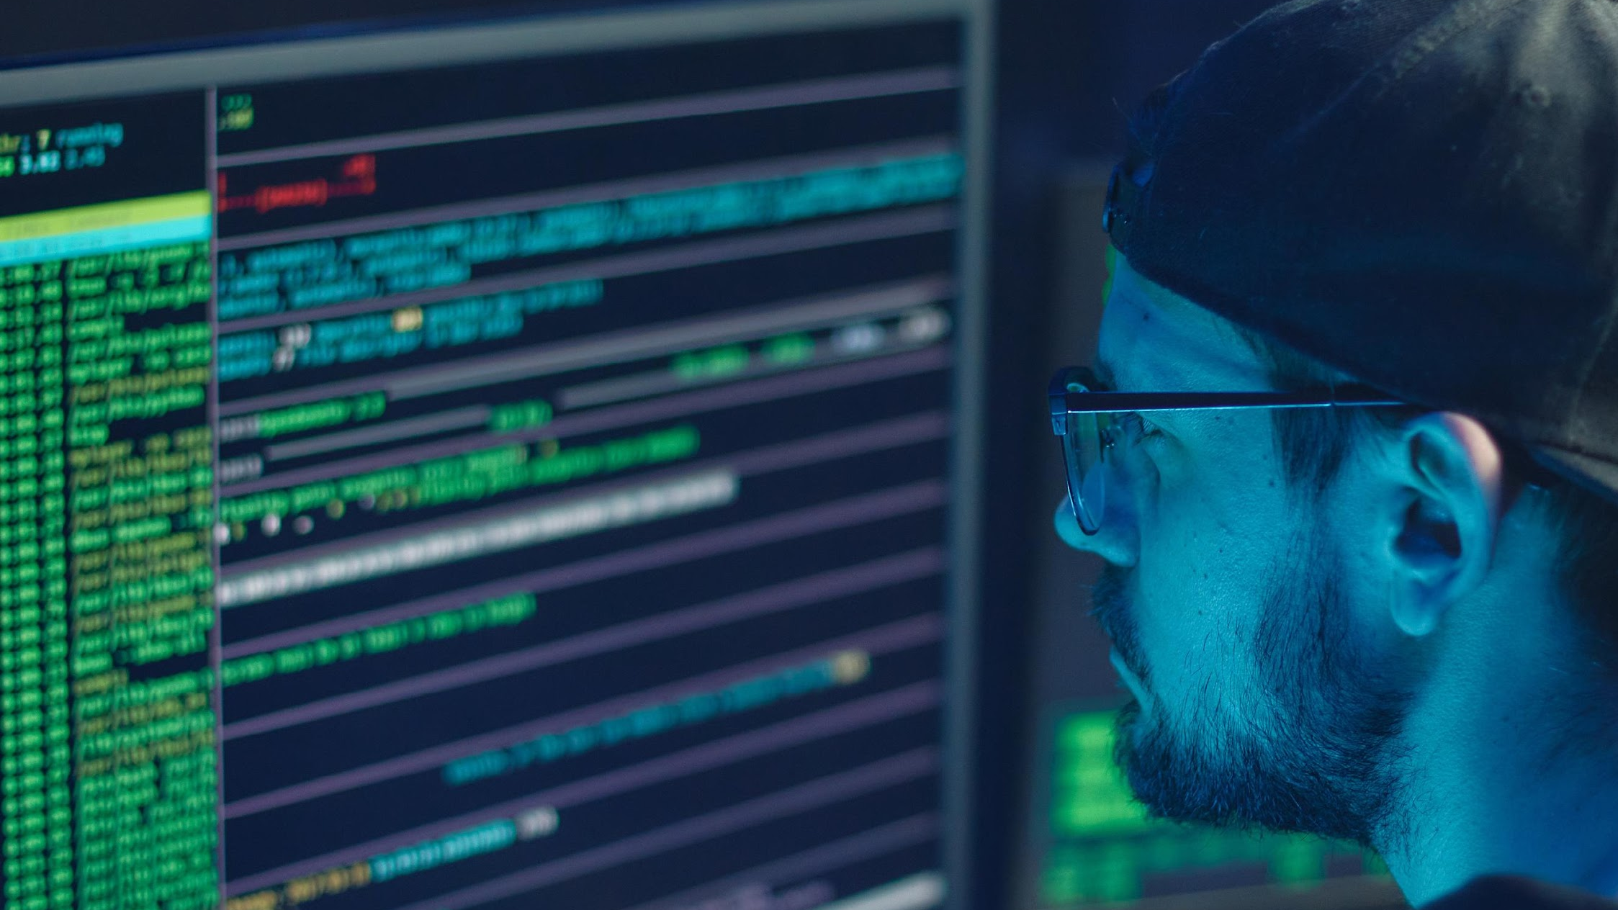
OpenCV
Biblioteca libre de código abierto para procesamiento de imágenes y análisis de videos que ofrece una amplia gama de herramientas y funciones.
Se instaló la versión 4.7.0
COMANDO DE INSTALACIÓN
pip install opencv-python-headless==4.7.0

Slide 8
Dlib
Kit de herramientas moderno
para localizar la región de la cara en la imagen o video.
Se instaló la versión 1.23.5
COMANDO DE INSTALACIÓN
pip install dlib

Slide 9
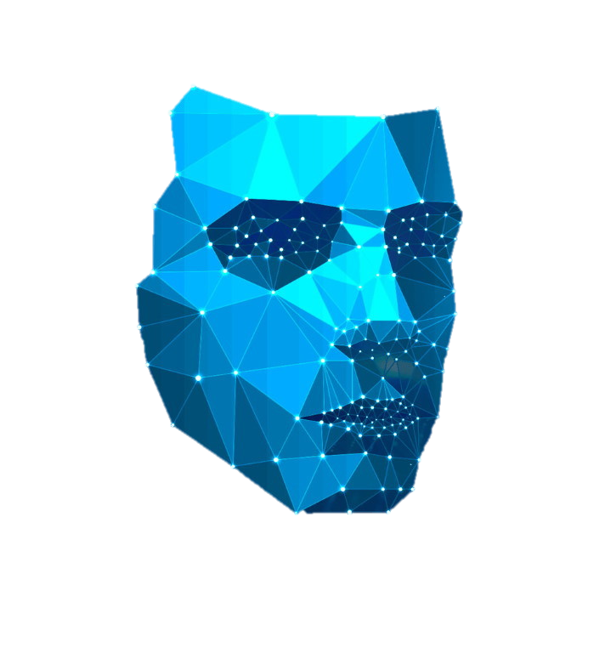

Face_recognition
Reconocer y manipular caras desde Python o desde la línea de comando.
COMANDO Y ORDEN DE INSTALACIÓN
pip install dlib
Pip install cmak
Pip install face_recognition

Slide 10

CONCLUSIÓN
En conclusión, la tecnología de reconocimiento facial con inteligencia artificial puede ser una herramienta valiosa para mejorar la seguridad de las empresas, siempre y cuando se adopten medidas adecuadas para proteger la privacidad del usuario y evitar el uso inapropiado de los datos personales.
En este sentido, nuestro proyecto puede ofrecer asesoramiento y apoyo para garantizar que se implementen medidas de seguridad adecuadas y se respeten los derechos de privacidad de los usuarios. En definitiva, se trata de utilizar la tecnología de manera responsable y ética para garantizar una mayor seguridad y protección de la privacidad de los usuarios.
.

Slide 11
GRACIAS!

